Slide 1
1.1 인공지능과 머신 러닝, 딥러닝

Slide 2
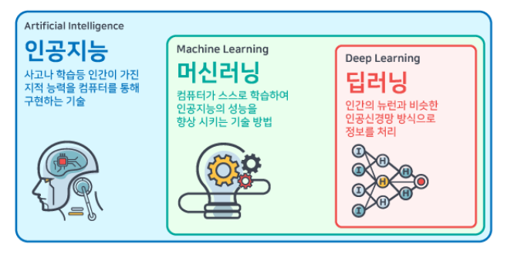
1.1 인공 지능과 머신러닝, 딥러닝

Slide 3
1.1.1 인공지능
“컴퓨터가 ‘생각’ 할 수 있는가?”라는 질문에서 시작
보통의 사람이 수행하는 지능적인 작업을 자동화하기 위한 연구 활동
머신 러닝과 딥러닝을 포괄하는 종합적인 분야
학습과정 없이 명시적인 규칙을 충분하게 많이 만들어 인간 수준의 인공지능을 만드는 방법 -> 심볼릭 AI
심볼릭 AI는 복잡하고 불분명한 문제를 해결하기 위한 명확한 규칙을 찾는 것이 어려움

Slide 4
1.1.2 머신 러닝
“우리가 어떤 것을 작동시키기 위해 ‘어떻게 명령할지 알고 있는 것‘ 이상을 컴퓨터가 처리하는 것이 가능한가? “
“특정 작업을 수행하는 법을 스스토 학습할 수 있는가?”
“컴퓨터가 우리를 놀라게 할 수 있을까?”
“프로그래머가 직접 만든 데이터 처리 규칙 대신 컴퓨터가 데이터를 보고 자동으로 이런 규칙을 학습할 수 있을까?”

Slide 5
1.1.2 머신 러닝
규칙
전통적인 프로그래밍
데이터
머신 러닝
해답
규칙
데이터
해답
머신 러닝 시스템은 명시적으로 프로그램되는 것이 아니라 훈련됨
1990년대 들어와서야 각광을 받기 시작했지만, 고성능 하드웨어와 대량의 데이터 셋이 가능해지면서 금방 AI에서 가장 인기 있고 성공적인 분야로 자리 잡음

Slide 6
1.1.2 머신 러닝
통계와 달리 보통 대량의 복잡한 데이터셋을 다루기 때문에 베이지안 분석 같은 전통적인 통계 분석 방법은 현실적으로 적용하기 힘듦
머신 러닝, 딥러닝은 수학적 이론이 비교적 부족하고 엔지니어링 지향적
이론보다는 경험을 바탕으로 아이디어가 증명되는 경우가 많음

Slide 7
1.1.3 데이터에서 표현을 학습하기
머신 러닝을 하기 위해 필요한 세 가지 요소
입력 데이터 포인트 EX) 사람의 대화가 녹음된 사운드 파일
기대 출력 EX) 사람이 사운드 파일을 듣고 옮긴 글
알고리즘의 성능을 측정하는 방법 -> 알고리즘의 현재 출력과 기대 출력 간의 차이를 결정하기 위해 필요. -> 측정값은 알고리즘의 작동 방식을 교정하기 위한 신호로 다시 피드백(학습)

Slide 8
1.1.3 데이터에서 표현을 학습하기
머신 러닝과 딥러닝의 핵심 문제는 의미 있는 데이터로의 변환 -> 입력 데이터를 기반으로 기대 출력에 가깝게 만드는 유용한 표현을 학습하는 것
표현? 데이터를 인코딩하거나 묘사하기 위해 데이터를 바라보는 다른 방법 EX) 컬러 이미지는 RGB포맷(빨간색-녹색-파란색), HSV포맷(색상-채도-명도)으로 인코딩

Slide 9
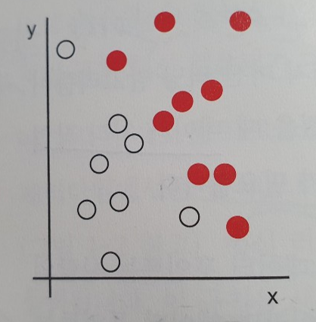
1.1.3 데이터에서 표현을 학습하기
포인트 좌표(x, y)를 입력 받아 그 포인트가 빨간색인지 흰색인지를 출력하는 알고리즘
입력은 포인트의 좌표
기대 출력은 포인트의 색
알고리즘의 성능은 정확히 분류한 포인트의 비율을 사용하여 측정

Slide 10
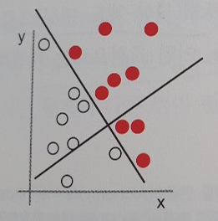
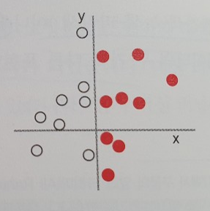
1.1.3 데이터에서 표현을 학습하기
X>0 인 것은 빨간색 포인트 X<0 인 것은 흰색 포인트
직접 좌표 변환
시스템적으로 가능한 여러 좌표 변환을 찾아서 포인트 중 몇 퍼센트가 정확히 분류되었는지를 피드백으로 사용 -> 머신 러닝을 하고 있는 것
학습 -> 더 나은 표현을 찾는 자동화된 과정
모든 머신 러닝 알고리즘은 데이터를 유용한 표현으로 바꾸는 이런 변환을 자동으로 찾음
가설공간을 사전에 정의하고 피드백 신호의 도움을 받아 입력 데이터에 유용한 변환을 찾는 것

Slide 11
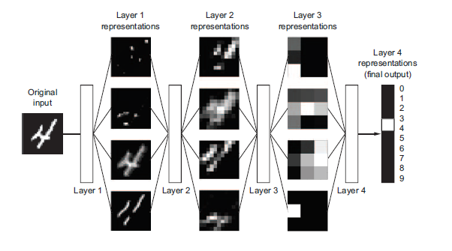
1.1.4 딥러닝에서 ‘딥’ 이란 무엇일까?
딥러닝의 딥(deep)은 어떤 깊은 통찰을 얻을 수 있다는 것을 의미하지 않음
연속된 층으로 표현을 학습한다는 개념

Slide 12
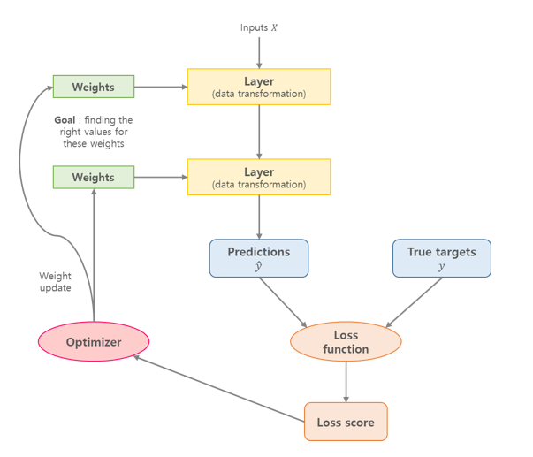
1.1.5 딥러닝의 작동 원리 이해하기
층에서 입력 데이터가 처리되는 상세 내용은 일련의 숫자로 이루어진 층의 가중치에 저장되어 있음
학습은 주어진 입력을 정확한 타깃에 매핑하기 위해 신경망의 모든 층에 있는 가중치 값을 찾는 것
손실함수는 신경망이 한 샘플에 대해 얼마나 잘 예측했는지를 측정하고 점수를 계산 -> 이 점수를 피드백 신호로 사용하여 손실 점수가 감소되는 방향으로 가중치 값을 수정
딥러닝의 핵심 알고리즘인 역전파 알고리즘을 구현한 옵티마이저가 담당
초기에는 가중치가 랜덤한 값으로 할당 -> 학습을 하면서 가중치가 조금씩 올바른 방향으로 조정되고 손실 점수가 감소 ->훈련 반복
학습을 충분한 횟수만큼 반복하면 손실 함수를 최소화하는 가중치 값을 산출

Slide 13
1.1.6 지금까지 딥러닝의 성과
사람과 비슷한 수준의 이미지 분류
사람과 비슷한 수준의 음성 인식
사람과 비슷한 수준의 필기 인식
향상된 기계 번역
향상된 TTS(Text-To-Speech) 변환
구글 나우(Now)와 아마존 알렉사(Alexa)같은 디지털 비서
사람과 비슷한 수준의 자율 주행 능력
구글, 바이두, 빙에서 사용하는 향상된 광고 타게팅
향상된 웹 검색 엔진의 결과
자연어 질문에 대답하는 능력
사람을 능가하는 바둑 실력

Slide 14
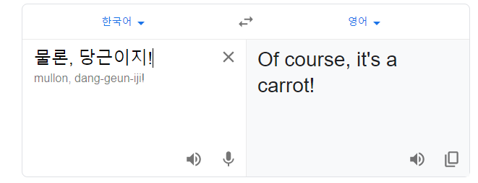
1.1.7 단기간의 과대 선전을 믿지 말자
단기간에 많이 성장할 것이라고 큰 기대를 하는 것은 위험함
신뢰할 만한 대화 시스템이나 사람 수준의 기계 번역 그리고 사람 수준의 자연어 이해처럼 더 많은 것이 오랫동안 어려운 문제로 남아있음
사람 수준의 일반 지능에 관한 이야기는 심각하게 다루지 않는 것이 좋음
이미 두번의 AI 겨울을 겪었음
현재 AI의 과대 선전과 실망의 세 번째 사이클을 목격하고 있는지도 모름
단기간의 기대를 누그러 뜨리고, 딥러닝이 할 수 있는 것과 할 수 없는 것에 대해 명확히 이해 하는 것이 좋음

Slide 15
1.1.8 AI에 대한 전망
단기간의 기대는 비현실적일지도 모르지만, 장기적인 전망은 매우 밝음
의료진단에서부터 디지털 비서까지 여러 중요한 문제에 딥러닝을 적용하기 시작 -> 대부분의 일반 의사들은 아직 AI를 사용하지 않고, 회계사들도 마찬가지
AI는 우리가 일하고 생각하고 생활하는 것의 중심에 들어오지 않음
멀지 않은 미래에 AI는 우리 생활의 중심이 될 것
이런 과정에서 새로운 AI 겨울이 올 수 있음
단기간의 과대 선전을 믿지 말고 장기 비전을 믿어야 함

Slide 16
1.2 딥러닝 이전:
머신러닝의 간략한 역사

Slide 17
1.2.1 확률적 모델링
확률적 모델링(probability modeling) :
통계학 이론을 데이터 분석에 응용한 것입니다.
초창기 머신 러닝 형태 중 하나이며 현재에도 많이 사용됩니다.
가장 잘 알려진 알고리즘은 나이브 베이즈(Naive Bayes) 알고리즘입니다.
이와 관련된 모델은 로지스틱 회귀(logistic regression) 입니다.
이름은 회귀인데 회귀 알고리즘이 아닌 분류 알고리즘 입니다.

Slide 18
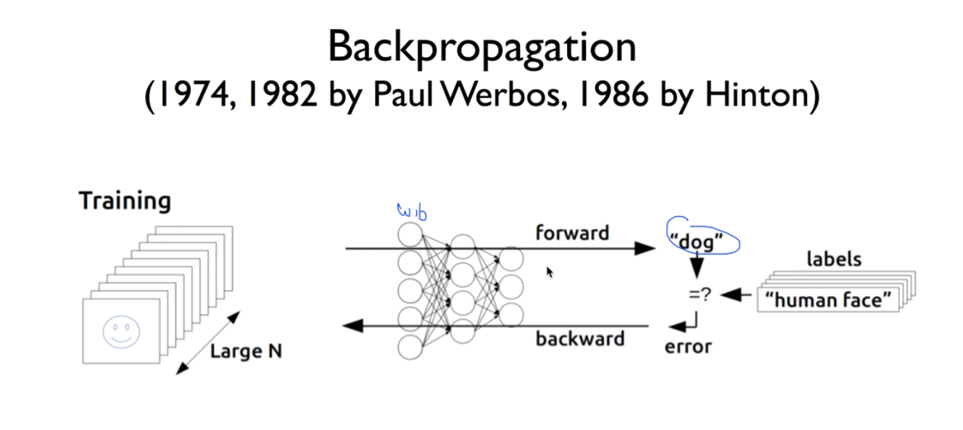
1.2.2 초창기 신경망
1950년대에는 대규모 신경망에 대한 효율적인 학습 방법이 없었으나,
1980년대에 여러 사람들이 제각기 역전파 알고리즘을 발견하며 현재의 신경망까지 발전할 수 있었습니다.

Slide 19
1.2.3 커널 방법
커널 방법(Kernel method) 분류 알고리즘의 한 종류로 그 중에서는 서포트 벡터 머신(Support Vector Machine, SVM) 이 가장 유명합니다
서포트 벡터 머신이란
서포트 벡터 머신(이하 SVM)은 결정 경계(Decision Boundary), 즉 분류를 위한 기준 선을 정의하는 모델이다. 그래서 분류되지 않은 새로운 점이 나타나면 경계의 어느 쪽에 속하는지 확인해서 분류 과제를 수행할 수 있게 된다.

Slide 20
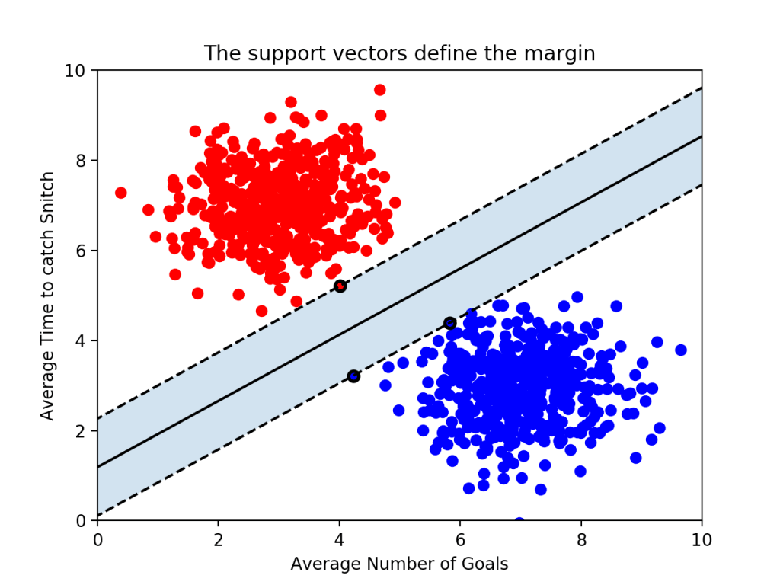
서포트 벡터 머신(SVM)
서포트 벡터 머신이란
서포트 벡터 머신(이하 SVM)은 결정 경계(Decision Boundary), 즉 분류를 위한 기준 선을 정의하는 모델이다.

Slide 21
서포트 벡터 머신(SVM)
서포트 벡터 머신이란
서포트 벡터 머신(이하 SVM)은 결정 경계(Decision Boundary), 즉 분류를 위한 기준 선을 정의하는 모델이다.
한계점 : 대용량 데이터 셋으로의 확장이 힘듬
이미지 분류 같은 지각에 관련된 문제 성능이 떨어짐

Slide 22
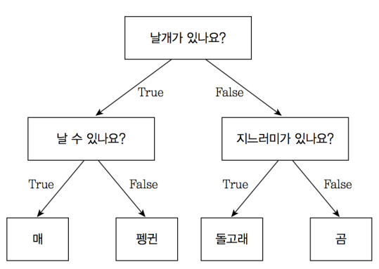
1.2.4 결정 트리
결정 트리(decision tree) 는 플로우차트와 같은 구조를 가집니다.
결정 트리는 스무고개 하듯이 예/아니오 질문을 이어가며 학습합니다.

Slide 23
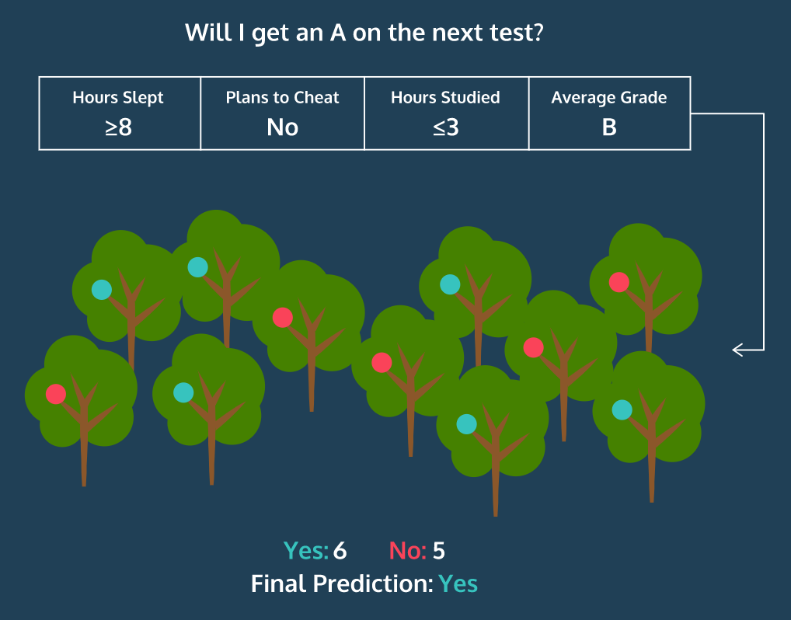
1.2.4 랜덤 포레스트
랜덤 포레스트 : 다수의 결정 트리들을 학습하는 앙상블 방법이다.
랜덤 포레스트는 검출, 분류, 그리고 회귀 등 다양한 문제에 활용되고 있다.

Slide 24
1.2.4 랜덤 포레스트
랜덤 포레스트 : 랜덤 포레스트는 훈련을 통해 구성해놓은 다수의 나무들로부터 분류 결과를 취합해서 결론을 얻는, 일종의 인기 투표 같은 것.
Notes:
물론 몇몇의 나무들이 오버피팅을 보일 순 있지만 다수의 나무를 기반으로 예측하기 때문에 그 영향력이 줄어들게 된어 좋은 일반화 성능을 보인다.
이렇게 좋은 성능을 얻기 위해 다수의 학습 알고리즘을 사용하는 걸 앙상블(ensemble) 학습법이라고 부른다.

Slide 25
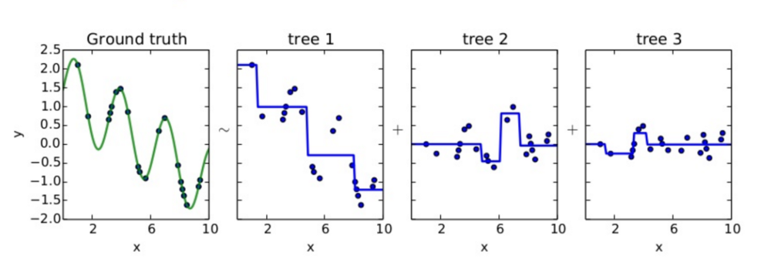
1.2.4 그래디언트 부스팅 머신
Gradient Boosting Algorithm (GBM)은 회귀분석 또는 분류 분석을 수행할 수 있는 예측모형이며 예측모형의 앙상블 방법론 중 부스팅 계열에 속하는 알고리즘입니다.

Slide 26
1.2 딥러닝 이전:
다시 신경망으로

Slide 27
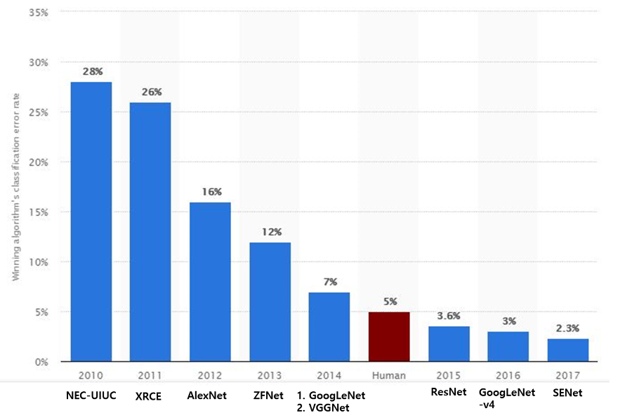
1.2.5 다시 신경망으로

Slide 28
1.2.6 딥러닝의 특징
1. 딥러닝은 많은 문제에서 좋은 성능
2. 머신 러닝에서 가장 중요한 단계인 특성 공학을 자동화
특성공학(feature engineering) 이란 초기 학습을 위한 데이터의 변환.
데이터를 학습하는 방법에는 두가지 중요한 특징
〮 층을 거치며, 점진적으로 복잡한 표현이 만들어짐
〮 점진적인 중간 표현이 공동으로 학습

Slide 29
1.3 왜 딥러닝일까?
왜 지금일까?

Slide 30
1.3. 왜 딥러닝일까? 왜 지금일까?
2012년 이후 딥러닝이 부상하게 된 이유!
1. 하드웨어
2. 데이터셋과 벤치마크
3. 알고리즘 향상

Slide 31
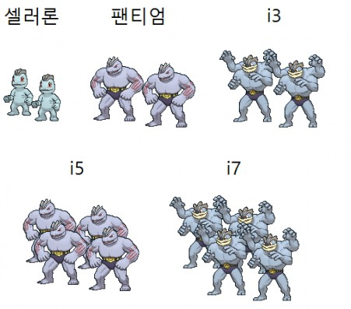
1.3.1 하드웨어
Cpu의 향상: 1990~2010 거의 5000배

Slide 32
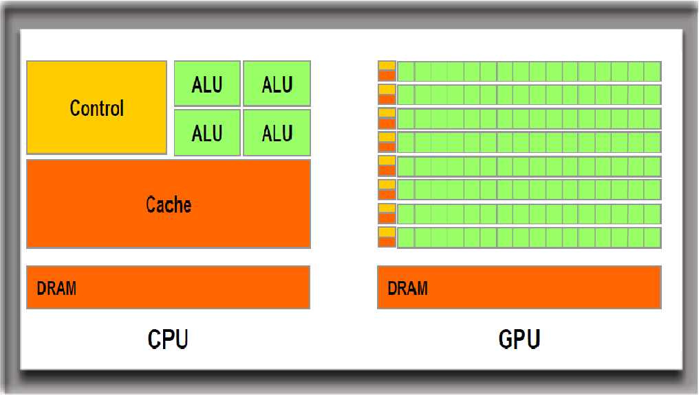
1.3.1 하드웨어
2. GPU의 등장

Slide 33
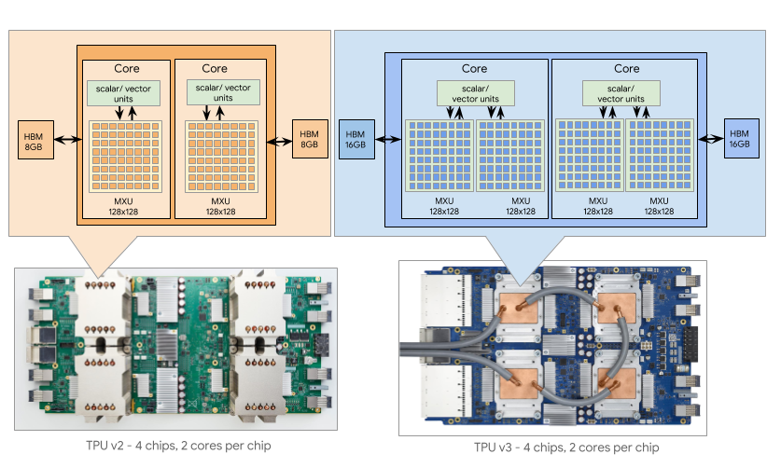
1.3.1 하드웨어
2. TPU의 등장

Slide 34
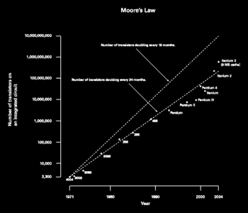


1.3.2 데이터

Slide 35
1.3.3 알고리즘
〮활성화 함수
sigmoid, relu, tanh
〮 가중치 초기화 방법
Xavier 초기화, He 초기값
〮 최적화 방법
RMSProp, Adam
위의 방법 등은 더 많은 층의 딥러닝을 가능하게 만들었습니다.
Notes:
Xavier 초기화 보통 표준임 He 초기값 relu에 특화

Slide 36


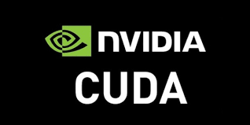


1.3.5 딥러닝의 대중화
Notes:
Xavier 초기화 보통 표준임 He 초기값 relu에 특화

Slide 37
2. 시작하기 전에:
신경망의 수학적 구성요소

Slide 38
2.1 신경망과의 첫 만남

Slide 39
2.1 신경망과의 첫 만남
텐서와 경사 하강법을 설명하기 위해 실제 신경망 예제를 사용
케라스 파이썬 라이브러리를 사용하여 손글씨 숫자 분류를 학습하는 구체적인 신경망 예제
MNIST 데이터셋 사용

Slide 40
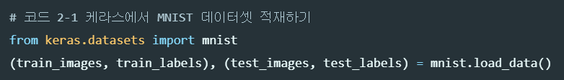
2.1 신경망과의 첫 만남
케라스에는 이미 MNIST 데이터가 포함되어 있어, 다음과 같이 데이터를 가져올 수 있음
각 데이터는 numpy 배열 형태로 데이터를 지니고 있음

Slide 41
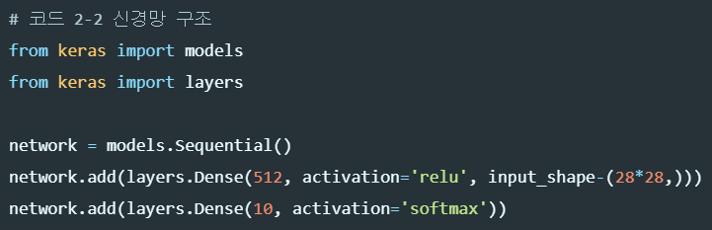
2.1 신경망과의 첫 만남
연속된 신경망 층인 Dense층 2개가 연속되어 있음
- relu 층과 softmax 층, 신경망에 층을 추가하여 의미있는 표현을
점진적으로 추출하는 것
마지막의 softmax 층의 경우는 10개의 확률 점수가 들어 있는 배열을 반환

Slide 42
2.1 신경망과의 첫 만남
신경망이 훈련 준비를 마치기 위해서 컴파일 단계에 포함될 세 가지가 더 필요
손실 함수 : 훈련 데이터에서 신경망의 성능을 측정하는 방법으로 네트워크가 옳은 방향으로 학습될 수 있도록 도와줌
옵티마이저 : 입력된 데이터와 손실 함수를 기반으로 네트워크를 업데이트하는 메커니즘
훈련과 테스트 과정을 모니터링할 지표 : 여기에서는 정확도(정확히 분류된 이미지의 비율)만 고려

Slide 43
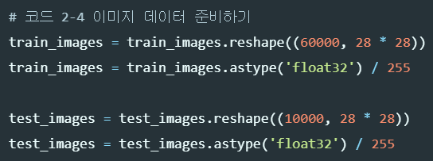
2.1 신경망과의 첫 만남

Slide 44
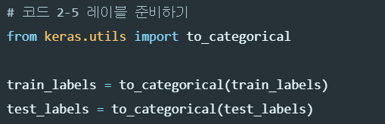
2.1 신경망과의 첫 만남

Slide 45
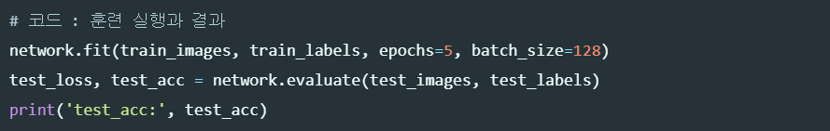
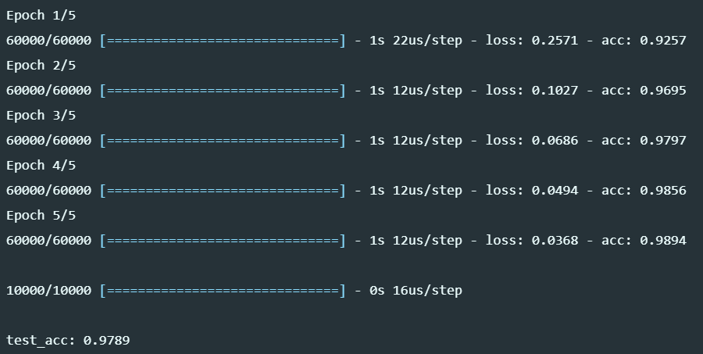
2.1 신경망과의 첫 만남
훈련 정확도와 테스트 정확도의 차이는 과대적합 때문

Slide 46
2.2 신경망을 위한
데이터 표현

Slide 47
2.2.1 스칼라(0D 텐서)
스칼라 : 하나의 숫자만 담고 있는 텐서
ndim 속성을 사용하면 넘파이 배열의 축 개수를 확인할 수 있음(스칼라 축의 개수는 0)
텐서의 축 개수를 랭크(rank)라고도 부름
>>> import numpy as np
>>> x = np.array(12)
>>> x
array(12)
>>> x.ndim
0

Slide 48
2.2.2 벡터(1D 텐서)
벡터/1D텐서 : 숫자의 배열
한 개의 축을 가짐
>>> x = np.array([12, 3, 6, 14, 7])
>>> x
array([12, 3, 6, 14, 7])
>>> x.ndim
1

Slide 49
2.2.3 행렬(2D 텐서)
행렬/2D텐서 : 벡터의 배열
두 개의 축을 가짐(행과 열)
>>> x = np.array([5, 78, 2, 34, 0],
[6, 79, 3, 35, 1],
[7, 80, 4, 36, 2])
>>> x.ndim
2

Slide 50
2.2.4 3D 텐서와 고차원 텐서
x = np.array([[[5, 78, 2, 34, 0],
[6, 79, 3, 35, 1],
[7, 80, 4, 36, 2]],
[[5, 78, 2, 34, 0],
[6, 79, 3, 35, 1],
[7, 80, 4, 36, 2]],
[[5, 78, 2, 34, 0],
[6, 79, 3, 35, 1],
[7, 80, 4, 36, 2]]])
이렇게 계속 배열을 만들어가며 텐서를 만듦
보통은 0D에서 4D를 다루며, 동영상의 경우에는 5D 텐서까지 가기도 함

Slide 51
2.2.5 핵심 속성
축의 개수(랭크) : 넘파이 라이브러리에서 ndim 속성에 저장되어 있음
>>> print (train_images.ndim)
3
크기 : 텐서의 각 축을 따라 얼마나 많은 차원이 있는지를 나타낸 파이썬의 튜플
>>> print (train_images.shape)
(60000, 28, 28)
데이터 타입(넘파이에서는 dtype에 저장됨) : 텐서에 포함된 데이터의 타입
>>> print (train_images.dtype)
uint8

Slide 52
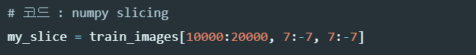
2.2.6 넘파이로 텐서 조작하기
슬라이싱 : 배열에 있는 특정 원소들을 선택하는 것
train_data는 (60000,28,28)의 shape을 가지고 있고, 여기서 10001번째부터 20001번까지 중간 14*14의 배열만 슬라이싱하고 싶다면 다음과 같은 코드로 가능

Slide 53
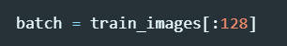
2.2.7 배치 데이터
샘플 축(sample axis) : 모든 데이터 텐서의 첫번째 축(인덱스 0)
배치(batch) : 딥러닝 모델을 나누어 순차적으로 처리하기 위해 나누는 단위

Slide 54
2.2.8 텐서의 실제 사례
벡터 테이터 : (samples, features) 크기의 2D 텐서
대부분의 경우에 해당됨
첫 번째 축은 샘플 축, 두 번째 축은 특성 축임
시계열 데이터 또는 시퀀스 데이터 : (sample, timesteps, features) 크기의 3D 텐서
데이터에서 시간 또는 연속된 순서가 중요할 때 시간 축을 포함하여 3D 텐서로 저장되는 경우
주식 가격 데이터셋과 트윗 데이터셋 등에 사용됨

Slide 55
2.2.8 텐서의 실제 사례
이미지 데이터: (samples, height, width, color_depth) 또는 (samples, color_depth, height, width)의 크기의 4D 텐서
이미지는 전형적으로 높이, 너비, 컬러 채널의 3차원으로 이루어지지만 샘플의 개수가 있어 4D 텐서로 가능
흑백의 경우에는 컬러채널이 1개이기에 3D 텐서로 데이터셋을 표현할 수도 있음
이미지의 경우에는 두 자기 방식으로 텐서의 크기를 지정
채널 마지막 방식 : 텐서플로 (samples, height, width, color_depth)
채널 우선 방식 : 씨아노 (samples, color_depth, height, width)

Slide 56
2.2.8 텐서의 실제 사례
비디오 데이터 : (samples, frames, height, width, channels) 또는 (samples, frames, channels, height, width) 크기의 5D 텐서
비디오는 이미지를 프레임 단위로 읽는 것이므로 1D 텐서만 추가하면 됨

Slide 57

2.3 신경망의 톱니바퀴
텐서 연산

Slide 58
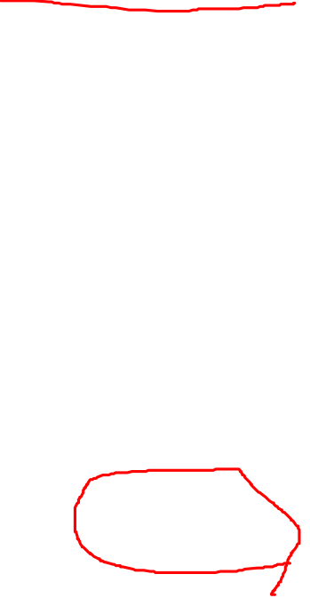
텐서 연산
컴퓨터 프로그램을 이진수의 입력을 처리하는 몇 개의 이항 연산 (AND,OR,NOR)
심층 신경망이 학습한 모든 변환을 수치데이터 텐서에 적용하는 텐서 연산으로 나타낼 수 있다.

Slide 59
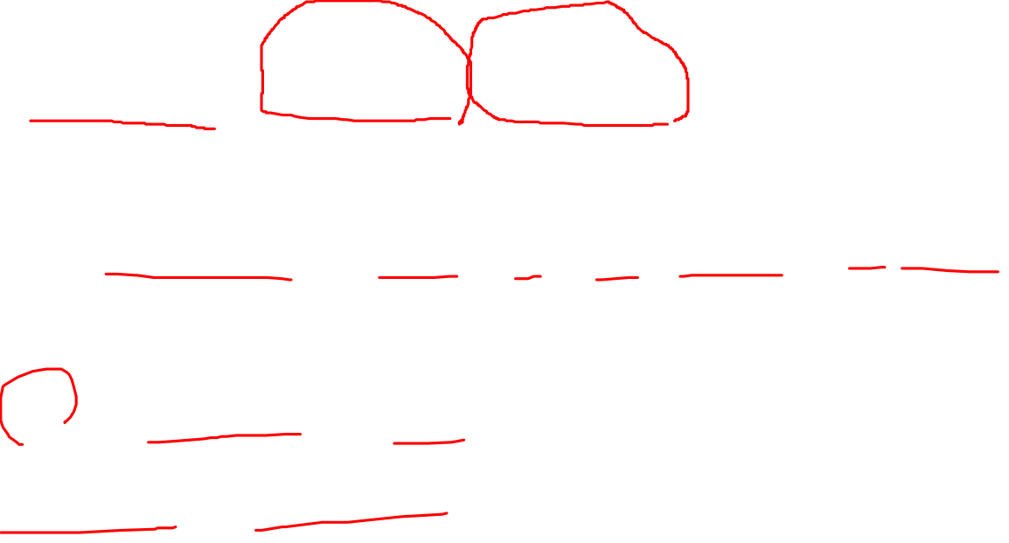
텐서 연산
텐서연산 = 텐서 덧셈, 텐서 곱셈 등
EX) OUTPUT = RELU(DOT(W, INPUT) + B)
W는 2D텐서이고, B는 벡터이다.
RELU(x) 는 MAX(X,0)이다.

Slide 60
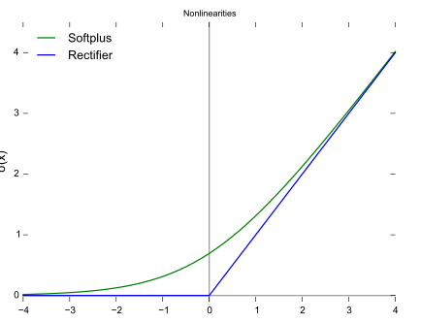
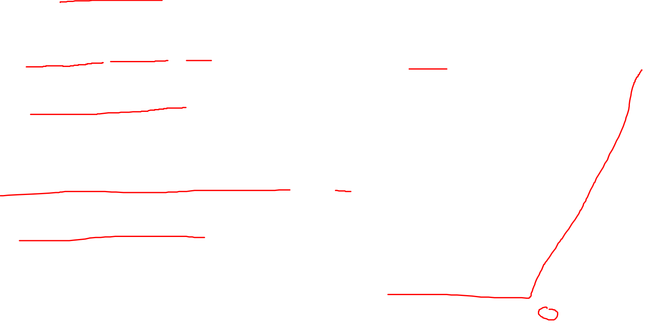
RELU
Rectified Linear Unit
정류한 선형 유닛
ReLu는 입력값이 0보다 작으면 0이고 0보다 크면 입력값 그대로를 내보낸다.

Slide 61
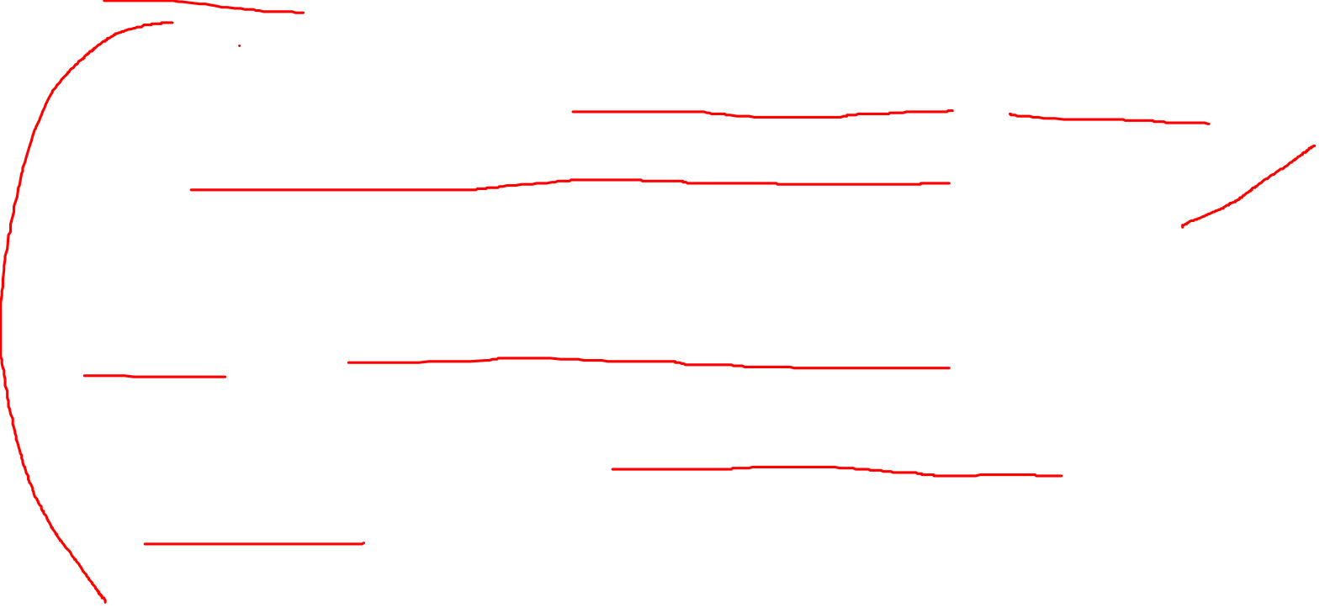
RELU
Sparse activation : 0이하의 입력에 대해 0을 출력함으로 부분적으로 활성화 시킬수 있다.
2. Efficient gradient propagtion : gradient의 vanishing이 없으며 gradient가 exploding 되지 않는다.
3. Efficient computation : 선형함수이므로 미분 계산이 매우 간단하다.

Slide 62
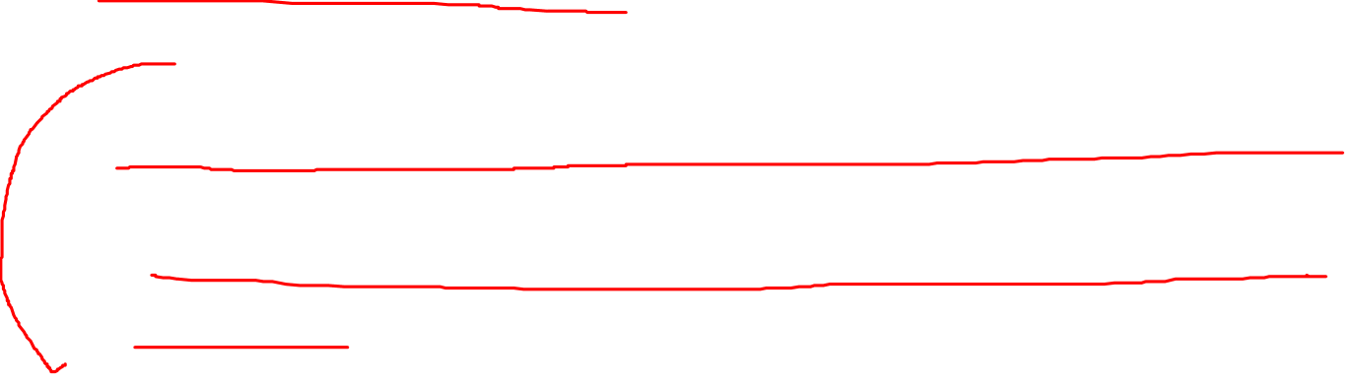
브로드 캐스팅
1.큰 텐서의 차원에 맞도록 작은 텐서에 축이 추가된다.
2.작은 텐서가 새 축을 따라서 큰 텐서의 크기에 맞도록 반복된다.

Slide 63
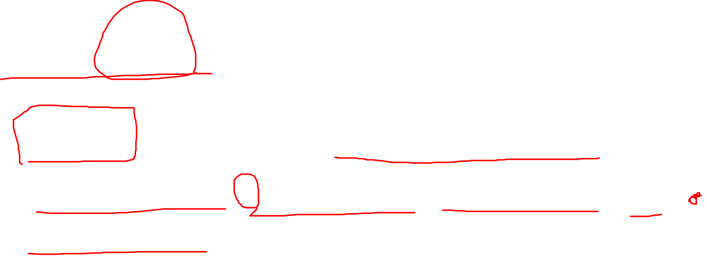
텐서 점곱
텐서 곱셈이라고도 부른다. (원소별 곱셉과는 다르다)
원소별 곱셈에서는 *을 사용하지만, 텐서 곱셈에서는 DOT연산자를 사용한다.

Slide 64
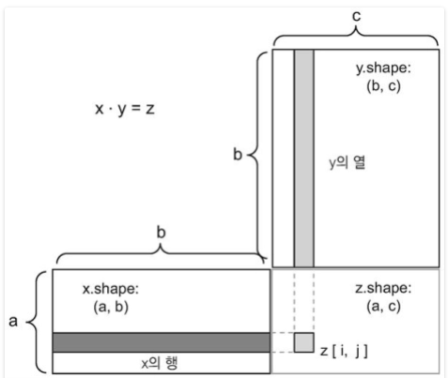

텐서 점곱

Slide 65
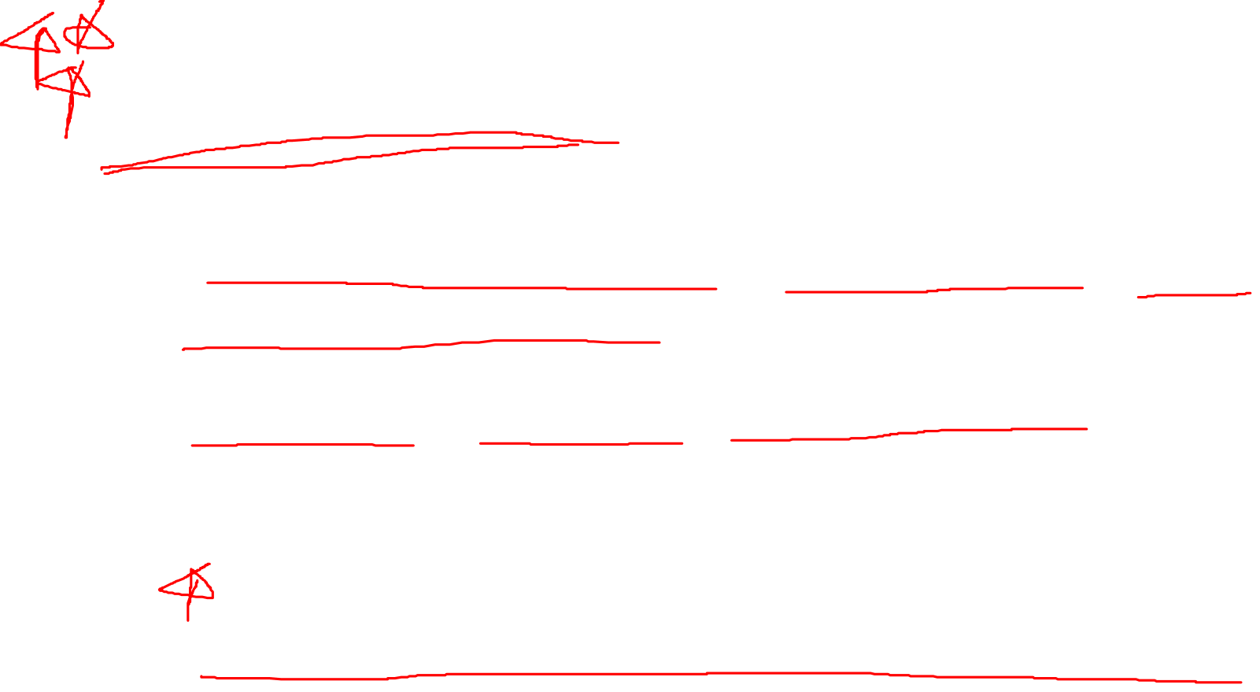
텐서 크기 변환
텐서의 크기를 변환한다는 것은 특정 크기에 맞게 열과 행을 재배열 한다는 뜻이다.
변환된 텐서는 원래 텐서와 원소 개수는 동일하다.

Slide 66
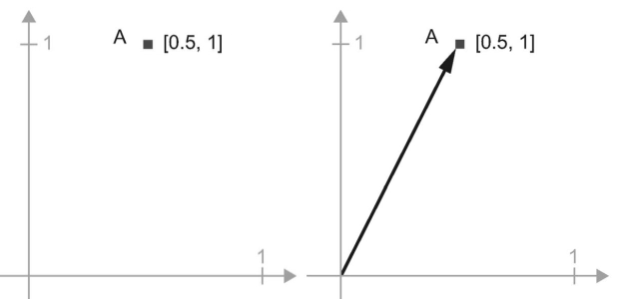
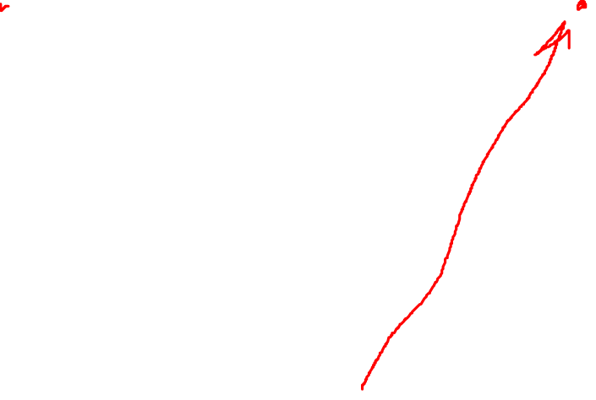
텐서 연산의 기하학적 해석

Slide 67
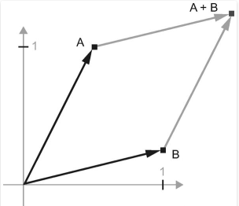
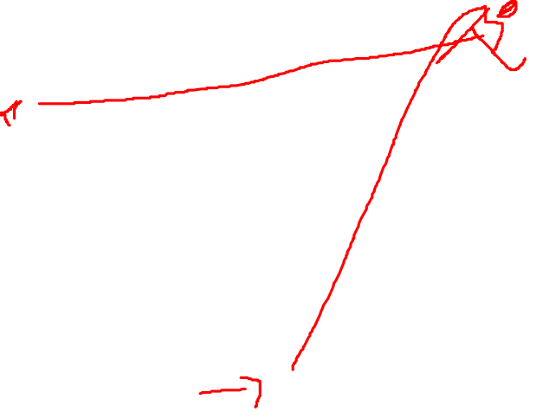
텐서 연산의 기하학적 해석

Slide 68


딥러닝의 기하학적 해석

Slide 69
신경망의 엔진:
그래디언트 기반 최적화
훈련 반복 루프
훈련 샘플 x와 이에 상응하는 타깃 y의 배치를 추출함.
x를 사용하여 네트워크를 실행하고 예측 y_pred를 구함.
y_pred와 y의 차이를 측정하여 이 배치에 대한 네트워크의 손실을 계산.
배치에 대한 손실이 조금 감소되도록 네트워크의 모든 가중치를 업데이트.

Slide 70
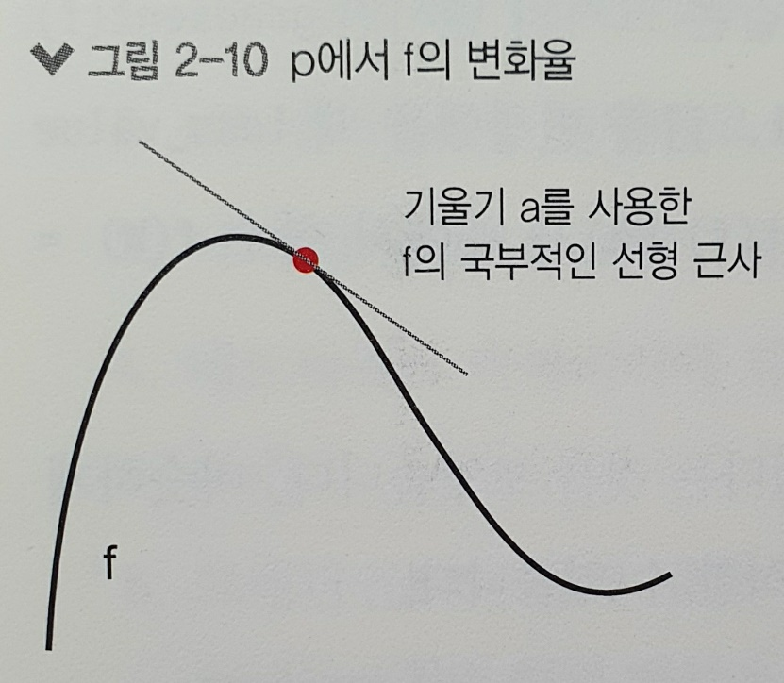
변화율이란?
f’(p) = 특정 포인트 p에서의 변화율
기울기가 양수면 ▲증가 함수
기울기가 음수면 ▼감소 함수
기울기의 절대값은 증감의 정도를 알려줌

Slide 71
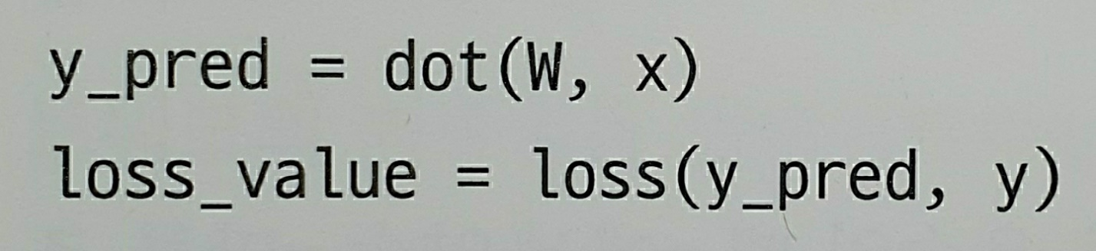
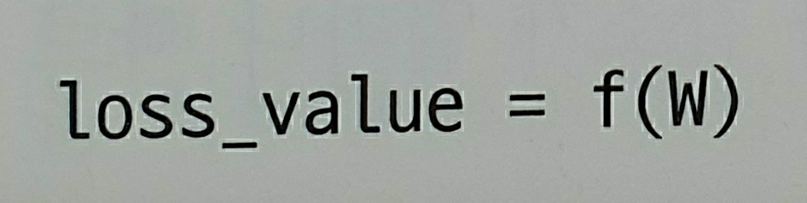
텐서 연산의 변화율 :
그래디언트
그래디언트 ▶ 텐서의 변화율
x, y가 고정되어있다면 함수 f(x)는
w를 손실 값에 매핑하는 함수

Slide 72
확률적 경사 하강법
신경망에 적용 ▶ 가장 작은 손실함수의 값을 만드는 가중치의 조합을 찾음
그래디언트의 반대 방향으로 가중치를 업데이트 ▶ 손실 감소

Slide 73
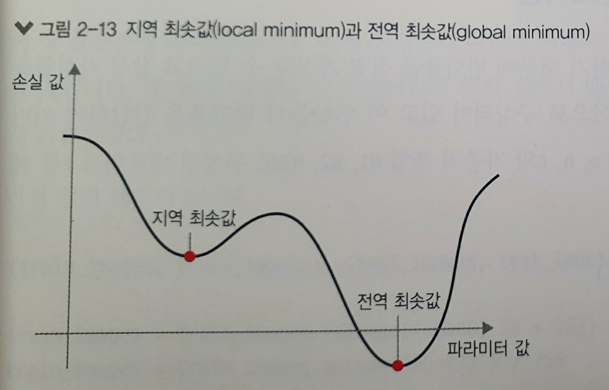
확률적 경사 하강법
모멘텀
SGD에 있는 2개의 문제점인 수렴 속도와 지역 최솟값을 해결

Slide 74
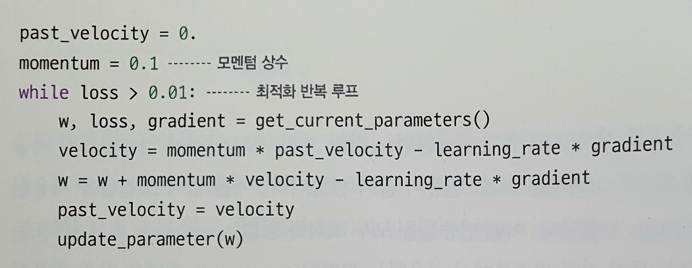
확률적 경사 하강법
모멘텀
현재 기울기 값 뿐만 아니라 현재 속도 또한 고려
▶ 이전에 업데이트한 파라미터에 기초하여 파라미터 w를 업데이트

Slide 75
변화율 연결 :
역전파 알고리즘
f(W1, W2, W3) = a(W1, b(W2, C(W3)))
f(g(x))’ = f’(g(x)) * g’(x)

Slide 76
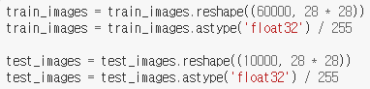
첫 번째 예제
다시 살펴보기
입력 데이터

Slide 77
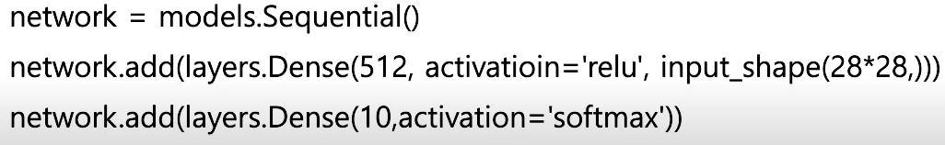
첫 번째 예제
다시 살펴보기
뉴런의 형태
신경망
Dense 층 추가
입력되는 뉴런의 수
활성 함수

Slide 78
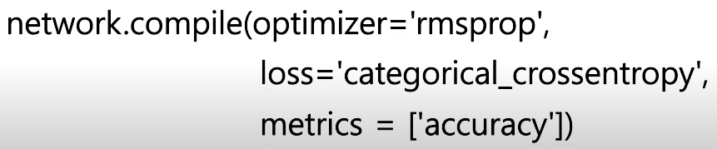
첫 번째 예제
다시 살펴보기
손실 함수
네트워크를 컴파일
훈련 반복
배열의 형태
정확도
입력 데이터
반복 횟수
샘플 개수

Slide 79
요약
학습 : 훈련 데이터 샘플과 그에 상응하는 타깃이 주어졌을 때 손실 함수를 최소화
하는 모델 파라미터의 조합을 찾는 것을 의미함
데이터 샘플과 타깃의 배치를 랜덤하게 뽑고 이 배치에서 손실에 대한 파라미터의 그래디언트를 계산함으로써 학습이 진행됨(파라미터는 그래디언트의 반대 방향으로)
전체 학습 과정은 신경망이 미분 가능한 텐서 연산으로 연결되어 있기에 가능함
손실과 옵티마이저는 데이터를 주입하기전에 정의되어야함
손실은 훈련하는 동안 최소화해야 할 양이므로 해결하려는 문제의 성공을 측정하는데 사용
옵티마이저는 손실에 대한 그래디언트가 파라미터를 업데이트하는 정확한 방식을 정의함

